Slide 1
주제 발표
O&Y
이종호, 황세연, 홍은표, 성하민

Slide 2
INDEX
O&Y
전자석을 이용한 점자 표현
키위봇
O&Y는 무슨 뜻일까?
이 아이디어들이 나오기까지의 과정
제품 설명 & 기능
사용 대상 & 필요성
기존에 있던 제품
기존 문제와 해결 방안
사용 대상 & 필요성
타당성 & 기존 제품의 구성
기술적으로 고려할 문제

Slide 3
- 우리 조 이름/ 뜻
1
O&Y
O&Y는 풀어서 ‘Old And Young’
늙은 사람과 젊은 사람들을 동시에 사로 잡을 만한,
또 동시에 도움이 되는 그런 조가 되겠다는 의미로 지었습니다.

Slide 4
- 아이디어가 나오기까지의 과정
2
팡팡이의 PPT는
매주 수요일 업로드합니다.
팡팡이의 PPT는
매주 수요일 업로드합니다.
팡팡이의 PPT는
매주 수요일 업로드합니다.
팡팡이의 부산취재는
축제가 있을 때 업로드합니다.
팡팡이의 부산취재는
축제가 있을 때 업로드합니다.
팡팡이의 부산취재는
축제가 있을 때 업로드합니다.
한국정보문화콘텐츠기술원
한국정보문화콘텐츠기술원
한국정보문화콘텐츠기술원
한국정보문화콘텐츠기술원
팡팡이의 ICCT는
매일 업로드합니다.
팡팡이의 ICCT는
매일 업로드합니다.
팡팡이의 ICCT는
매일 업로드합니다.
팡팡이의 포토샵은
매주 월요일 업로드합니다.
팡팡이의 포토샵은
매주 월요일 업로드합니다.
팡팡이의 포토샵은
매주 월요일 업로드합니다.

Slide 5
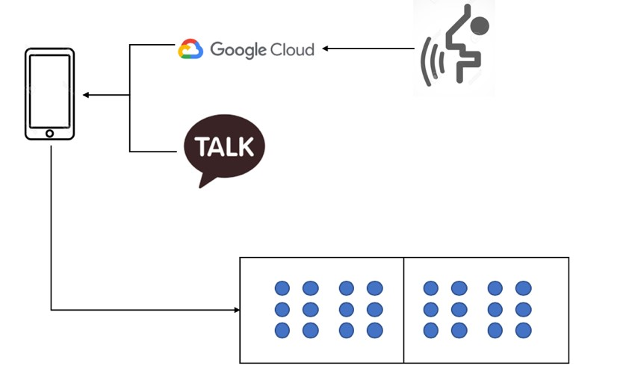
- 전자석을 이용한 점자표현
1
[ 제품 설명 ]
음성인식과 텍스트 기능을 통하여 비장애인과 장애인이 소통할 수 있는 기계
입력 기능도 같이 하여 점자를 만들어 통신하면 상대방에게 점자가 한글로 번역이 된다.
[ 기능 ]
음성인식으로 변환된 텍스트나 텍스트를 점자로 표현한다.
사용자가 점자를 눌러서 자신이 표현하고 싶은 점자를 만든 후 어플리케이션으로 송신하여 키보드처럼 사용 가능하게 한다.
점자를 읽다가 앞 쪽 내용을 보고싶은 경우를 위해 되돌리기 버튼을 제공한다.

Slide 6

-
2
- 전자석을 이용한 점자표현
[ 사용 대상 ]
시각 장애인, 청각 장애인, 시청각 장애인
[ 필요성 ]
장애인-비장애인간의 원활한 의사소통
2. 장애인 사회진출 지지

Slide 7
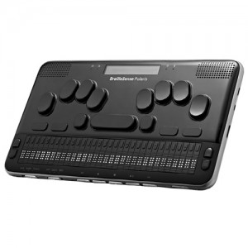
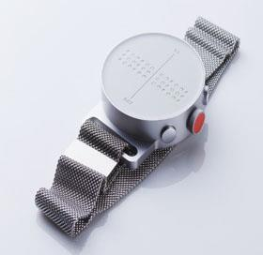
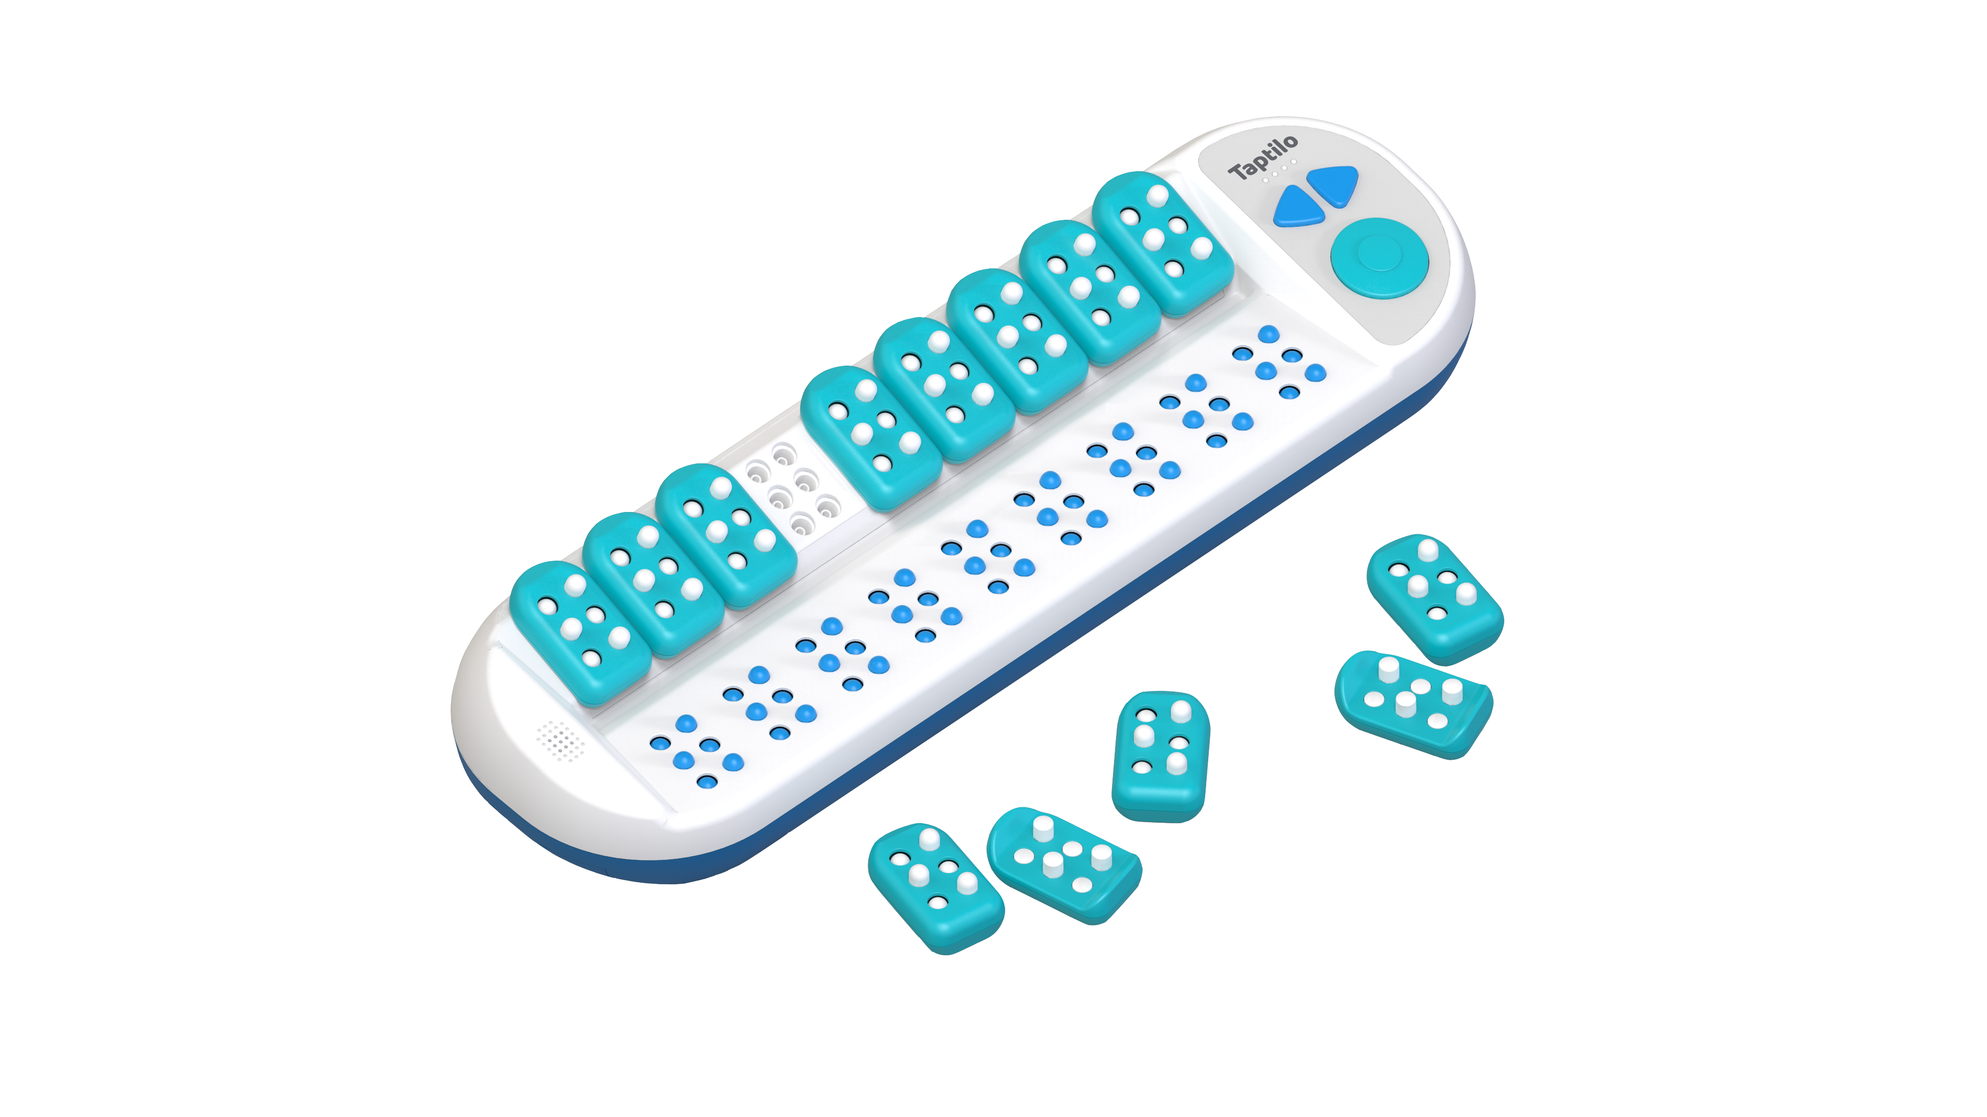
-
3
- 전자석을 이용한 점자표현
[ 기존에 있던 제품 ]
한소네5
5,800,000원
점자 스마트 워치-닷 워치
352,000원
탭틸로
1,500,000원

Slide 8
- 전자석을 이용한 점자표현
4
[ 기존 문제 ]
12개의 점자를 표현하기 위해 수직 상승 동력원 12개가 필요하다.
이로 인해 제품의 크기가 엄청 커져 웨어러블 기기로서 불편할거라 생각된다.
[ 해결 방안 ]
자석의 같은 극이 일으키는 척력(밀어내는 힘)을 이용해 자석과 전자석에 전류를
주어 자석으로 만든 다음 척력을 발생시켜 점자를 표현. 이러한 방식을 이용하면 작은
작은 크기의 동력원으로 밀어낼 수 있을 수 있다.
자석 중 자력이 가장 강력한 네오디뮴 자석을 얇게 만들어 이용한다.

Slide 9
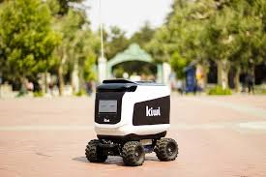
-
1
- 키위봇
[ 사용 대상 ]
캠퍼스 내 배달 (ex. 음식, 책 등)
[ 필요성 ]
인건비 절감(인간 배달비보다 저렴)
실시간 위치 확인 가능
배달원 사고 예방 (인명피해 절감)
간단한 심부름 기능 (퀵 서비스 대신)

Slide 10
- 전자석을 이용한 점자표현
2
[ 타당성 ]
이미 키위캠퍼스에서 개발한 키위봇은 19년 6월까지 약 20만달러의 매출을 올렸다.
[ 기존 키위봇의 구성 ]
전후방 6개의 카메라 설치
라이다 (Lidar : 레이저 반사광을 이용해 거리 등을 측정하는 센서)를 장착하여 주변 대상과 거리 측정.
GPS로 지형지물이나 건물위치 데이터를 갖추고 있다.(다만, 최대 10m 정도의 오차가 있다.)
ROS 기반의 여러가지 드라이브, Tensorflow
딥러닝을 위한 jetson tx2 보드
배터리

Slide 11
- 전자석을 이용한 점자표현
3
[ 기술적인 면에서 고려할 점 ]
외부 의존성 없이 작동하는 웹 서버(로봇, 서버, 클라이언트(앱)끼리 안정적인 통신을 어떻게 구현할 것인가)
딥러닝을 어떻게 구현할 것인가
키위봇 차체의 안정성(넘어짐 등)

Slide 12
THAKN YOU
감사합니다.

